Slide 1
МОУ «СОШ № 40»
ИЗУЧАЕМ ПРАВИЛА ДОРОЖНОГО ДВИЖЕНИЯ
«Пешеходный переход»
Подготовила: учитель начальных классов
Чечевичкина Г.В.

Slide 2
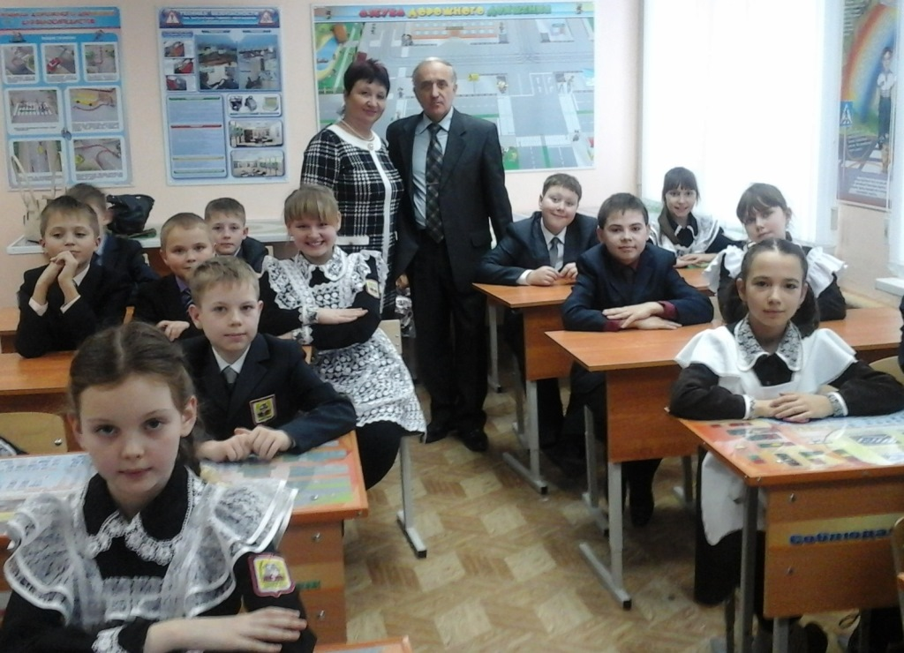
В январе ученики 4 Б класса приняли участие в работе лектория по ПДД, который проходил в МОУ «СОШ № 11».

Slide 3
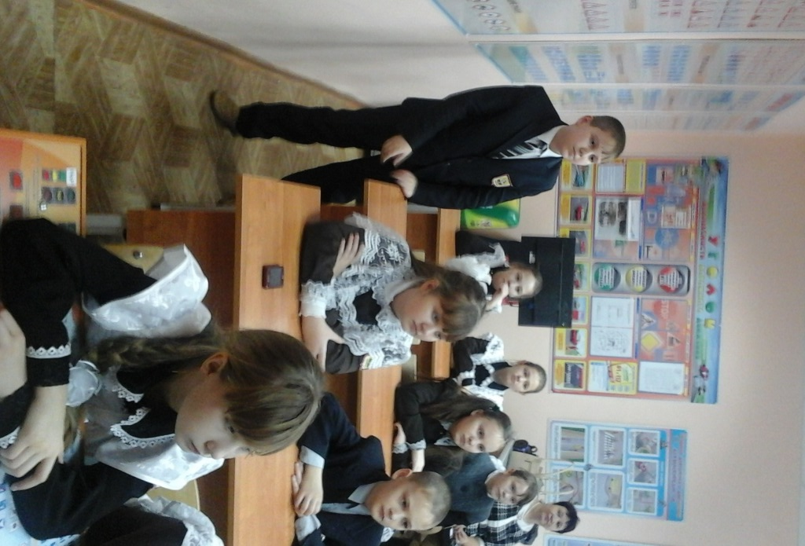
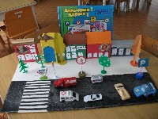
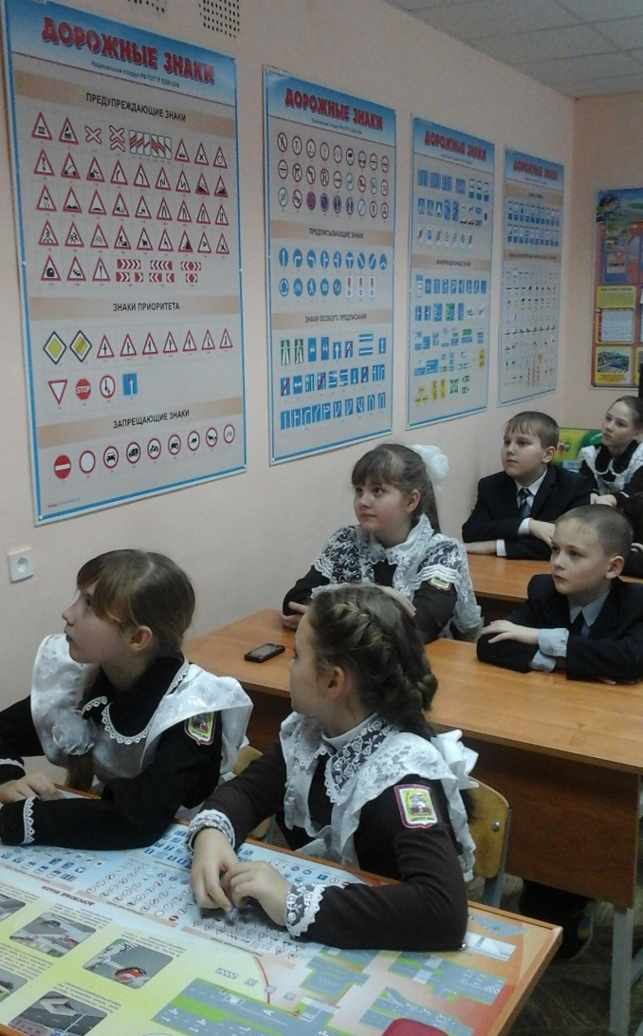
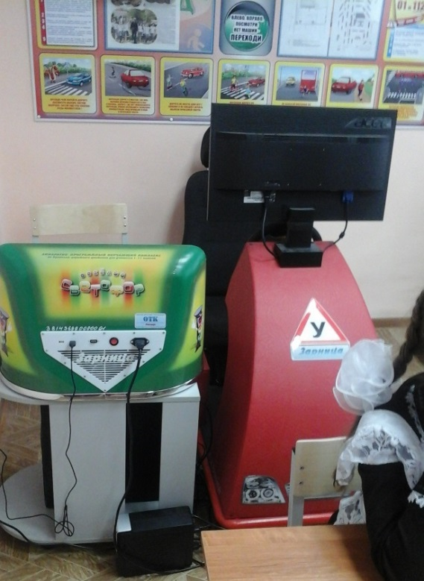
Работа лектория направлена на изучение учащимися Правил дорожного движения. Важно знать, как правильно себя вести на дорогах, на улице, во дворе, в общественном транспорте, автомобиле, какие правила должен соблюдать велосипедист, как нужно вести себя, когда катаешься на роликах.

Slide 4
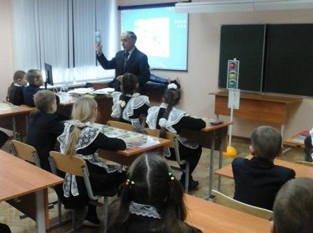
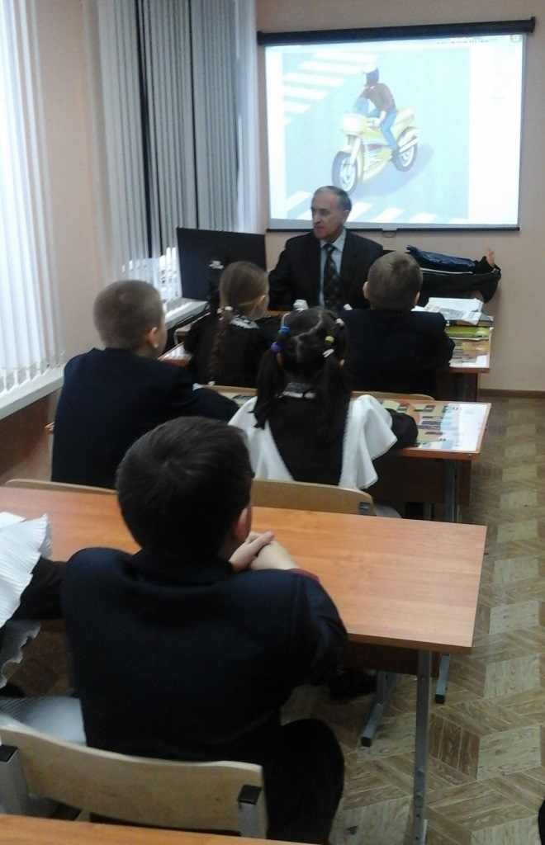
Невнимательность, спешка, незнание Правил дорожного движения или несоблюдение этих правил как водителями, так и пешеходами, приводят к печальным последствиям.

Slide 5
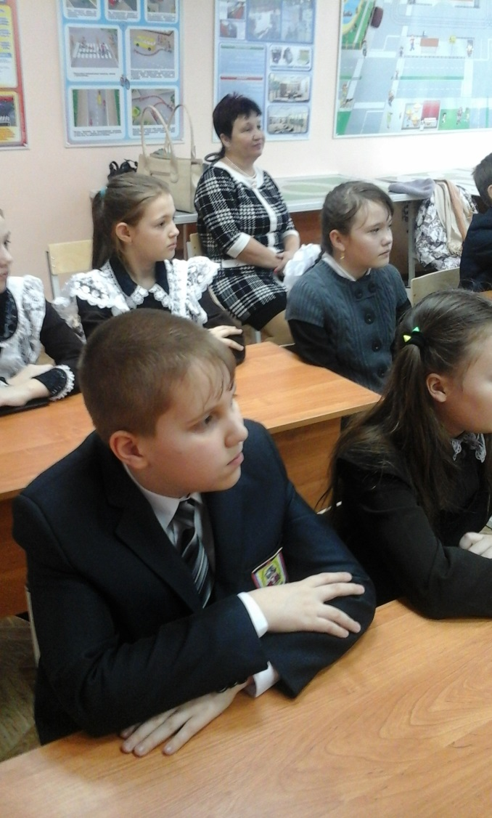
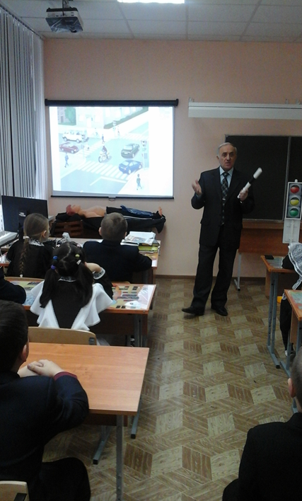
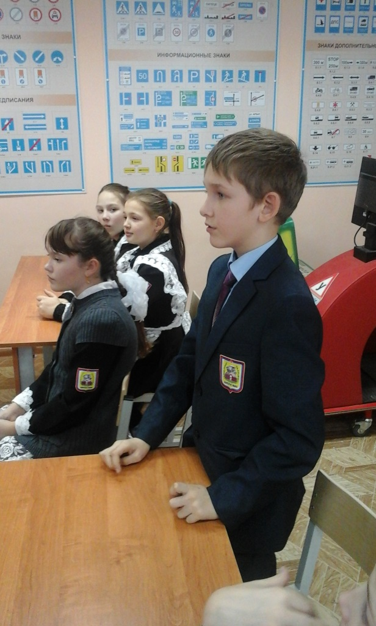
Важно знать и соблюдать Правила дорожного движения, а если кто-то вдруг что-то забыл или еще не знает, то мы с удовольствием напомним и расскажем.
Беседу ведет руководитель лектория: Сюбаев А.Б.

Slide 6
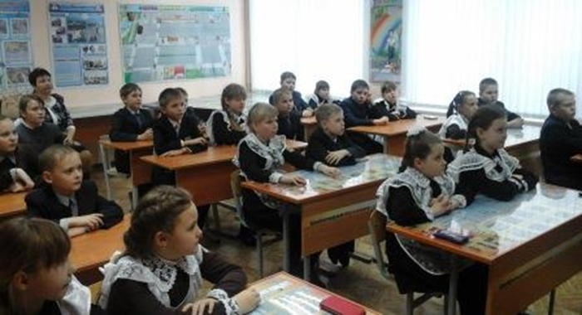
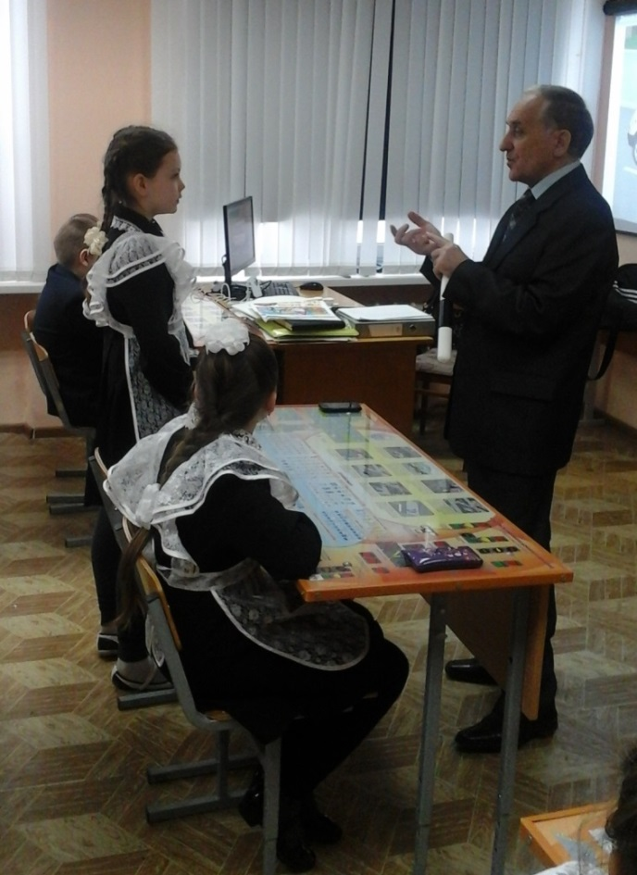
Совсем скоро нас ждут каникулы. Внимательность, бдительность и аккуратность на дорогах, улицах, во дворе, общественном транспорте, в автомобиле, на велосипеде, роликах никто не отменял.
Важно помнить, что тише едешь –
дальше будешь!

